Slide 1
Case 39-2015: A 22-YEAR-OLD MAN WITH HYPOXEMIA AND SHOCK

Slide 2
ΑΙΤΙΑ ΕΙΣΟΔΟΥ
ΑΣΘΕΝΗΣ 22 ΕΤΩΝ ΠΡΟΣΗΛΘΕ ΛΟΓΩ
ΚΕΦΑΛΑΛΓΙΑΣ
ΑΝΑΦΕΡΟΜΕΝΟΥ ΠΥΡΕΤΟΥ ΚΑΙ ΡΙΓΟΥΣ ΧΩΡΙΣ ΟΜΩΣ ΝΑ ΘΕΡΜΟΜΕΤΡΗΘΕΙ
ΜΗ ΠΑΡΑΓΩΓΙΚΟΥ ΒΗΧΑ
ΑΠΟ 5 ΗΜΕΡΟΥ ΤΗΣ ΕΙΣΑΓΩΓΗΣ
ΕΛΑΒΕ ΠΑΡΑΚΕΤΑΜΟΛΗ ΚΑΙ ΙΒΟΥΠΡΟΦΕΝΗ ΧΩΡΙΣ ΥΦΕΣΗ ΤΩΝ ΣΥΜΠΩΜΑΤΩΝ

Slide 3
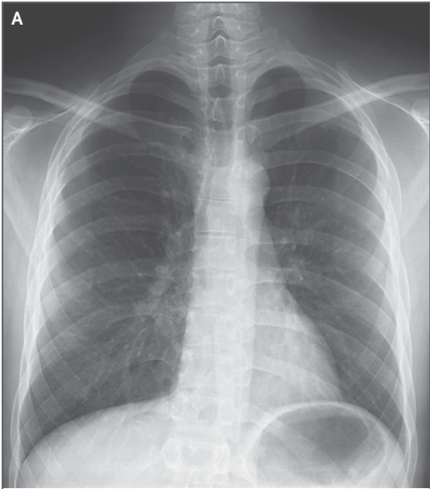
Φυσικη εξεταση – απεικονιστικοσ ελεγχοσ
Sat=99%, ΑΝΑΠΝΟΕΣ=18/ΛΕΠΤΟ
ΑΠ=119/69 mmHg, 97 bpm
ΔΙΑΧΥΤΟΙ ΡΕΓΧΑΖΟΝΤΕΣ ΚΑΙ ΕΚΠΝΕΥΣΤΙΚΟΣ ΣΥΡΙΓΜΟΣ
Θ=37.3 C

Slide 4
ΔΙΑΦΟΡΟΔΙΑΓΝΩΣΗ
ΠΥΡΕΤΟΣ + ΚΕΦΑΛΑΛΓΙΑ + ΜΗ ΠΑΡΑΓΩΓΙΚΟΣ ΒΗΧΑΣ

Slide 5
ΔΙΑΦΟΡΟΔΙΑΓΝΩΣΗ
ΠΥΡΕΤΟΣ + ΚΕΦΑΛΑΛΓΙΑ + ΜΗ ΠΑΡΑΓΩΓΙΚΟΣ ΒΗΧΑΣ
ΛΟΙΜΩΞΗ ΑΝΩΤΕΡΟΥ ΑΝΑΠΝΕΥΣΤΙΚΟΥ
ΦΑΡΥΓΓΙΤΙΔΑ
ΠΑΡΑΡΡΙΝΟΚΟΛΠΙΤΙΔΑ
ΒΡΟΓΧΙΤΙΔΑ
ΛΟΙΜΩΞΗ ΚΑΤΩΤΕΡΟΥ ΑΝΑΠΝΕΥΣΤΙΚΟΥ
ΕΙΔΙΚΕΣ ΛΟΙΜΩΞΕΙΣ: ΠΧ ΛΕΠΤΟΣΠΕΙΡΑ, ΡΙΚΕΤΣΙΕΣ

Slide 6
ΠΟΡΕΙΑ ΝΟΣΟΥ
ΧΟΡΗΓΗΘΗΚΕ
ΕΙΣΠΝΕΟΜΕΝΟ ΜΕ ΑΛΒΟΥΤΕΡΟΛΗ/ΙΠΡΑΤΡΟΠΙΟ
ΠΡΕΔΝΙΖΟΛΟΝΗ ΓΙΑ 4 ΗΜΕΡΕΣ
ΩΣ ΠΙΘΑΝΗ ΒΡΟΓΧΙΤΙΔΑ
24 ΩΡΕΣ ΜΕΤΑ Ο ΑΣΘΕΝΗΣ ΔΙΕΚΟΜΙΣΘΗ ΑΠΟ ΤΟΥΣ ΣΥΓΓΕΝΕΙΣ ΣΤΑ ΤΕΠ ΛΟΓΩ
ΒΗΧΑ, ΔΥΣΠΝΟΙΑΣ, ΔΙΑΡΡΟΙΩΝ, ΕΦΙΔΡΩΣΗΣ ΚΑΙ ΕΜΕΤΩΝ

Slide 7
ΦΥΣΙΚΗ ΕΞΕΤΑΣΗ
Sat=79%, ΑΝΑΠΝΟΕΣ=55/ΛΕΠΤΟ
ΑΠ=51/33 mmHg, 165 bpm
ΗΚΓ: SR, ΦΛΕΒΟΚΟΜΒΙΚΗ ΤΑΧΥΚΑΡΔΙΑ
Θ=36,7 C
ΔΙΑΧΥΤΟΙ ΡΕΓΧΑΖΟΝΤΕΣ
S1, S2 ΚΦ
ΚΟΙΛΙΑ: ΜΑΛΑΚΗ ΕΥΠΙΕΣΤΗ, ΚΦ ΠΕΡΙΣΤΑΛΤΙΣΜΟΣ, ΕΥΑΙΣΘΗΣΙΑ (-)

Slide 8
ΔΙΑΦΟΡΟδιαγνωση
??
ΥΠΟΝΟΙΑ ΛΟΙΜΩΞΗΣ
ΥΠΟΤΑΣΗ – ΤΑΧΥΚΑΡΔΙΑ
ΤΑΧΥΠΝΟΙΑ – ΥΠΟΞΑΙΜΙΑ

Slide 9
ΔΙΑΦΟΡΟδιαγνωση
ΥΠΟΝΟΙΑ ΛΟΙΜΩΞΗΣ
ΥΠΟΤΑΣΗ – ΤΑΧΥΚΑΡΔΙΑ
ΤΑΧΥΠΝΟΙΑ – ΥΠΟΞΑΙΜΙΑ
Σήψη

Slide 10
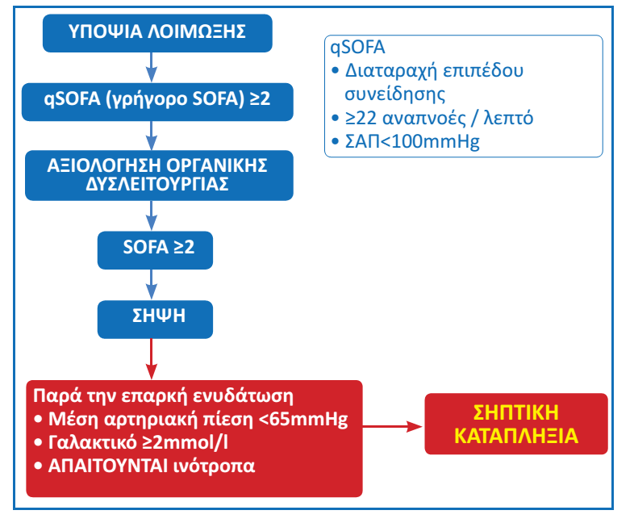

Slide 11
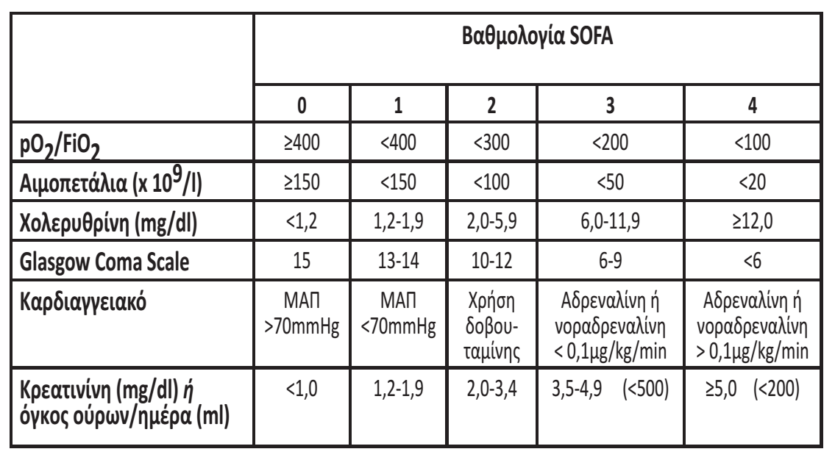

Slide 12
Αντιμετωπιση σηπτικησ καταπληξιασ

Slide 13
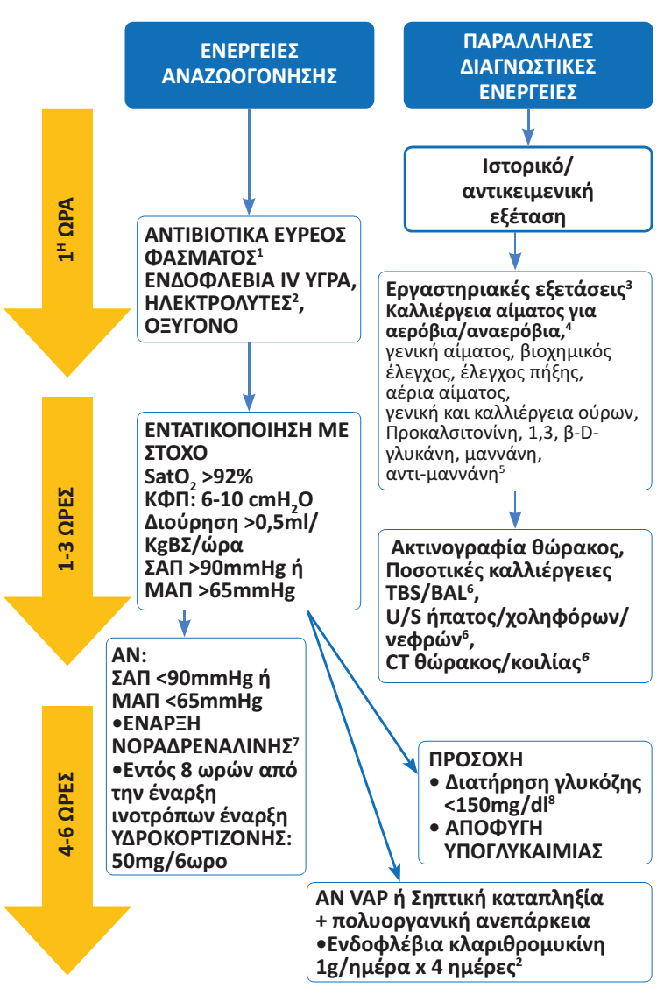

Slide 14
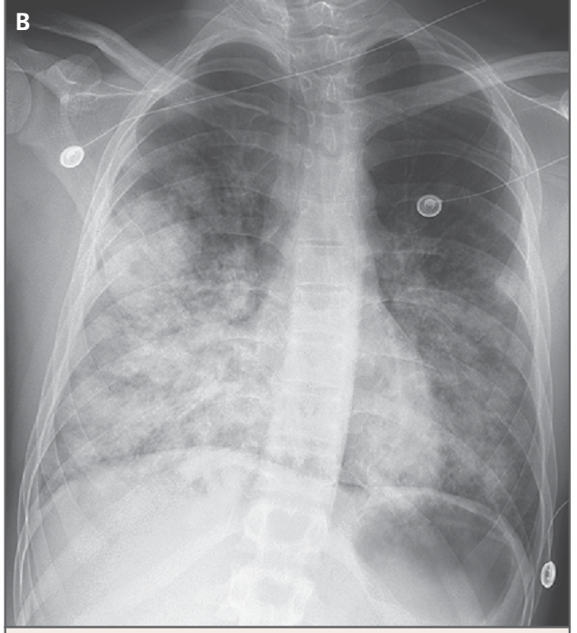
Πορεια νοσου
ΧΟΡΗΓΗΣΗ:
ΟΞΥΓΟΝΟΥ ΑΡΧΙΚΑ ΜΕ ΡΙΝΙΚΗ ΠΑΡΟΧΗ : Sat=89%
ΝΟΡΕΠΙΝΕΦΡΙΝΗΣ
ΕΛΗΦΘΗ ΡΙΝΙΚΟ ΕΠΙΧΡΙΣΜΑ ΓΙΑ ΕΛΕΓΧΟ ΑΝΤΙΓΟΝΟΥ ΕΝΑΝΤΙ INFLUENZA (-)
ΕΛΗΦΘΗΣΑΝ ΚΑΛΛΙΕΡΓΕΙΕΣ ΑΙΜΑΤΟΣ

Slide 15
Πορεια νοσου
30 ΛΕΠΤΑ ΑΡΓΟΤΕΡΑ
ΜΗ ΥΦΕΣΗ ΤΗΣ ΔΥΣΠΝΟΙΑΣ ΤΟΥ ΑΣΘΕΝΟΥΣ
ΜΕΙΩΣΗ ΑΝΑΠΝΕΥΣΤΙΚΟΥ ΨΙΘΥΡΙΣΜΑΤΟΣ ΑΜΦΩ
ΤΟΠΟΘΕΤΗΣΗ BiPAP
Sat=100%, ΑΝΑΠΝΟΕΣ=12/ΛΕΠΤΟ
ΑΠ=102/85 mmHg, 159 bpm
Θ=40.7
ΧΟΡΗΓΗΣΗ
ΟΣΕΛΤΑΜΙΒΙΡΗΣ, ΠΙΠΕΡΑΚΙΛΛΙΝΗΣ/ΤΑΖΟΜΠΑΚΤΑΜΗΣ, ΛΕΒΟΦΛΟΞΑΣΙΝΗΣ, ΒΑΝΚΟΜΥΚΙΝΗΣ, ΚΛΙΝΔΑΜΥΚΙΝΗΣ, ΜΕΘΥΛΠΡΕΔΝΙΖΟΛΟΝΗΣ, ΚΕΤΟΡΟΛΑΚΗΣ
3 ΩΡΕΣ ΑΡΓΟΤΕΡΑ ΔΙΑΣΩΛΗΝΩΘΗΚΕ ΛΟΓΩ ΥΠΟΞΑΙΜΙΑΣ ΚΑΙ ΔΙΕΚΟΜΙΣΘΗ ΣΤΟ ΚΕΝΤΡΟ ΑΝΑΦΟΡΑΣ

Slide 16
ΣυμφωνειτΕ με την ΑΝΤΙΜΕΤΩΠΙΣΗ του ασθενουσ??
ΧΟΡΗΓΗΣΗ ΟΞΥΓΟΝΟΥ??
ΧΟΡΗΓΗΣΗ ΙΝΟΤΡΟΠΩΝ??
ΚΑΤΑΛΛΗΛΗΛΗ ΦΑΡΜΑΚΕΥΤΙΚΗ ΑΓΩΓΗ??
ΟΣΕΛΤΑΜΙΒΙΡΗΣ,
ΠΙΠΕΡΑΚΙΛΛΙΝΗΣ/ΤΑΖΟΜΠΑΚΤΑΜΗΣ,
ΛΕΒΟΦΛΟΞΑΣΙΝΗΣ,
ΒΑΝΚΟΜΥΚΙΝΗΣ,
ΚΛΙΝΔΑΜΥΚΙΝΗΣ,
ΜΕΘΥΛΠΡΕΔΝΙΖΟΛΟΝΗΣ,
ΚΕΤΟΡΟΛΑΚΗΣ

Slide 17
ΣυμφωνειτΕ με την ΑΝΤΙΜΕΤΩΠΙΣΗ του ασθενουσ??
ΧΟΡΗΓΗΣΗ ΟΞΥΓΟΝΟΥ??
ΧΟΡΗΓΗΣΗ ΙΝΟΤΡΟΠΩΝ??
ΚΑΤΑΛΛΗΛΗΛΗ ΦΑΡΜΑΚΕΥΤΙΚΗ ΑΓΩΓΗ??
ΟΣΕΛΤΑΜΙΒΙΡΗΣ,
ΠΙΠΕΡΑΚΙΛΛΙΝΗΣ/ΤΑΖΟΜΠΑΚΤΑΜΗΣ,
ΛΕΒΟΦΛΟΞΑΣΙΝΗΣ,
ΒΑΝΚΟΜΥΚΙΝΗΣ,
ΚΛΙΝΔΑΜΥΚΙΝΗΣ,
ΜΕΘΥΛΠΡΕΔΝΙΖΟΛΟΝΗΣ,
ΚΕΤΟΡΟΛΑΚΗΣ

Slide 18
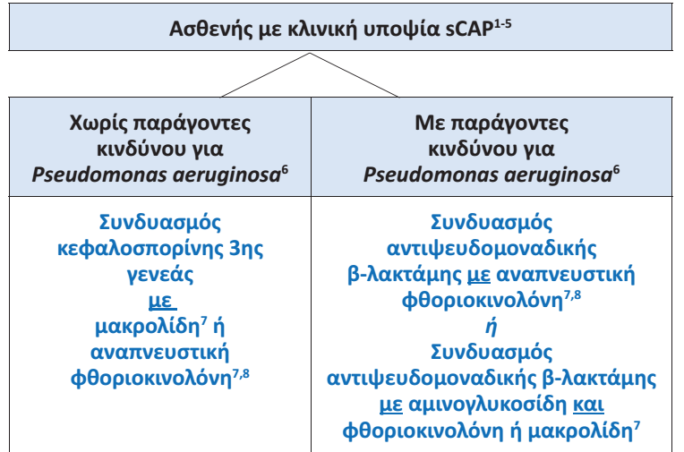
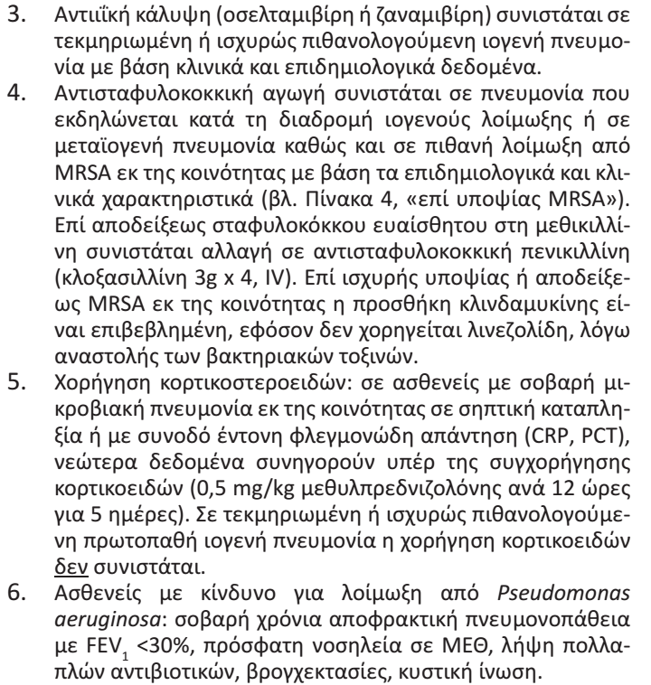

Slide 19
ΑΤΟΜΙΚΟ ΙΣΤΟΡΙΚΟ
ΦΑΡΜΑΚΑ (-)
ΛΟΓΩ ΤΟΥ ΕΠΑΓΓΕΛΜΑΤΟΣ ΠΡΟΣΦΑΤΗ ΕΝΑΣΧΟΛΗΣΗ ΜΕ SPRAY ΣΕ ΚΤΙΡΙΑ
ΤΑΞΙΔΙ (-)
ΠΡΟΣΦΑΤΗ ΕΠΙΣΚΕΨΗ ΣΤΟΥΣ ΘΕΤΟΥΣ ΓΟΝΕΙΣ ΤΟΥ: ΕΝΑΣ ΕΚ ΤΩΝ ΔΥΟ ΑΝΑΦΕΡΕΤΑΙ ΟΤΙ ΑΙΣΘΑΝΟΤΑΝ ΑΡΡΩΣΤΟΣ ΜΕ ΒΕΛΤΙΩΣΗ ΩΣΤΟΣΟ ΤΗΣ ΣΥΜΠΤΩΜΑΤΟΛΟΓΙΑΣ ΤΟΥ

Slide 20
ΦΥΣΙΚΗ ΕΞΕΤΑΣΗ
ΚΩΜΑΤΩΔΗΣ ΑΣΘΕΝΗΣ ΜΕ ΨΥΧΡΑ ΑΚΡΑ
Sat=82% - ΔΙΑΣΩΛΗΝΩΜΕΝΟΣ
ΜΕΙΩΜΕΝΟ ΑΝΑΠΝΕΥΣΤΙΚΟ ΨΙΘΥΡΙΣΜΑ ΑΜΦΩ ΚΑΙ ΔΙΑΧΥΤΟΙ ΡΕΓΧΑΖΟΝΤΕΣ-ΚΥΑΝΑ ΧΕΙΛΗ
ΜΕΙΩΜΕΝΗ ΤΡΙΧΟΕΙΔΙΚΗ ΕΠΑΝΑΠΛΗΡΩΣΗ-125 bpm, ΜΗ ΜΕΤΡΗΣΙΜΗ ΑΡΤΗΡΙΑΚΗ ΠΙΕΣΗ.
ΗΚΓ=SR
S1, S2 ΡΥΘΜΙΚΟΙ, ΦΥΣΗΜΑΤΑ (-)
ΣΒ=76,2 kg, ΥΨΟΣ=180 cm, θ=36,1 C

Slide 21
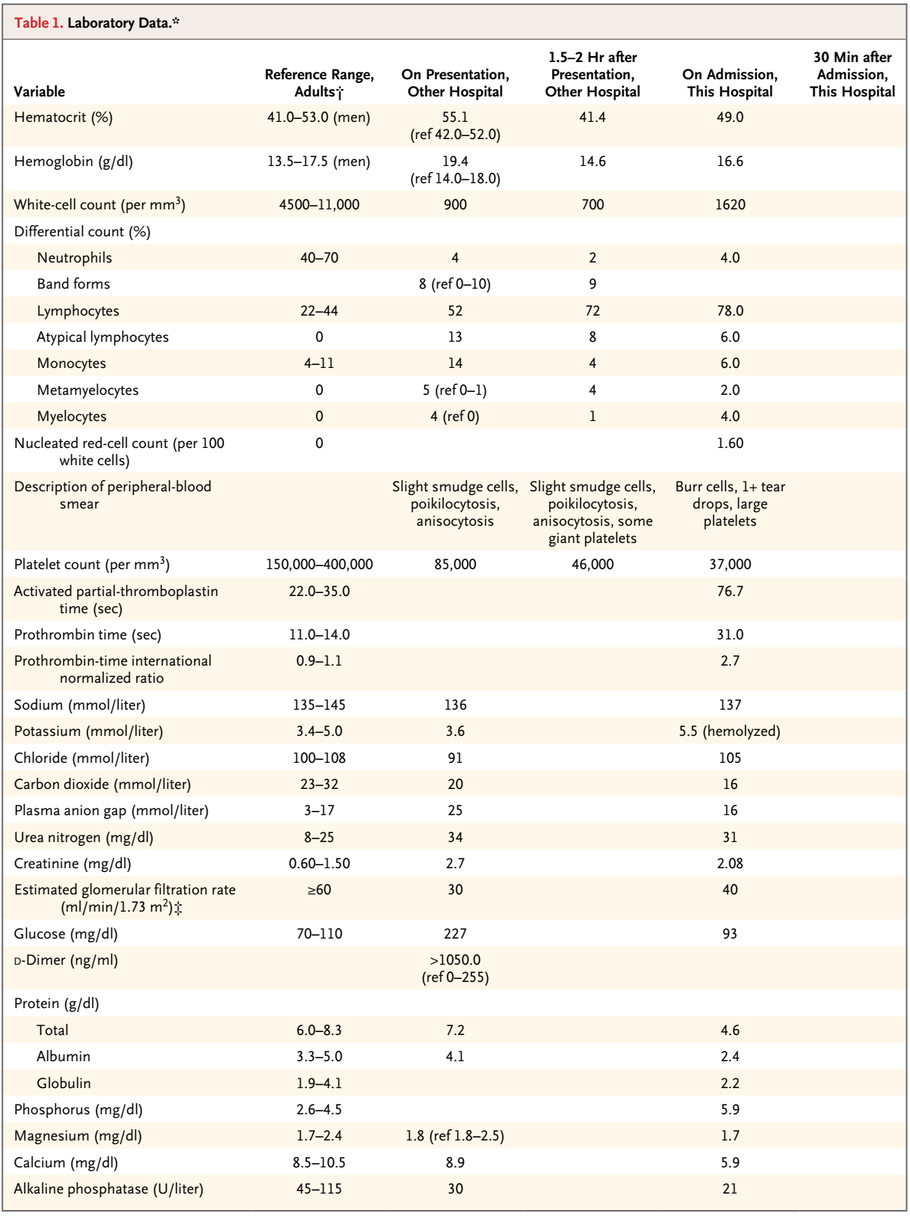

Slide 22
ΡΙΝΙΚΟ ΕΠΙΧΡΙΣΜΑ: INFLUENZA TEST (-)

Slide 23
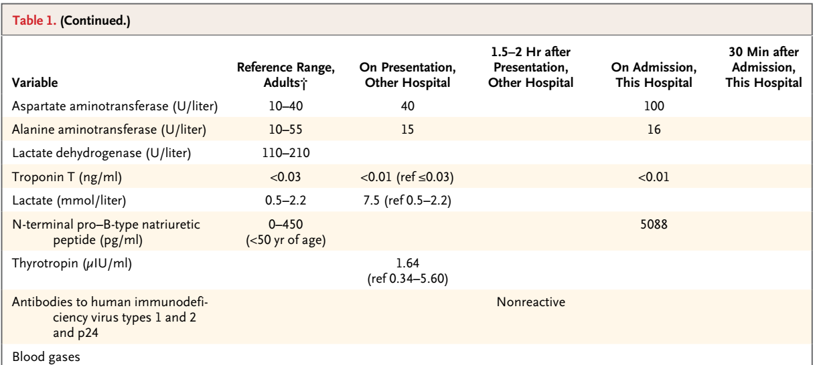

Slide 24
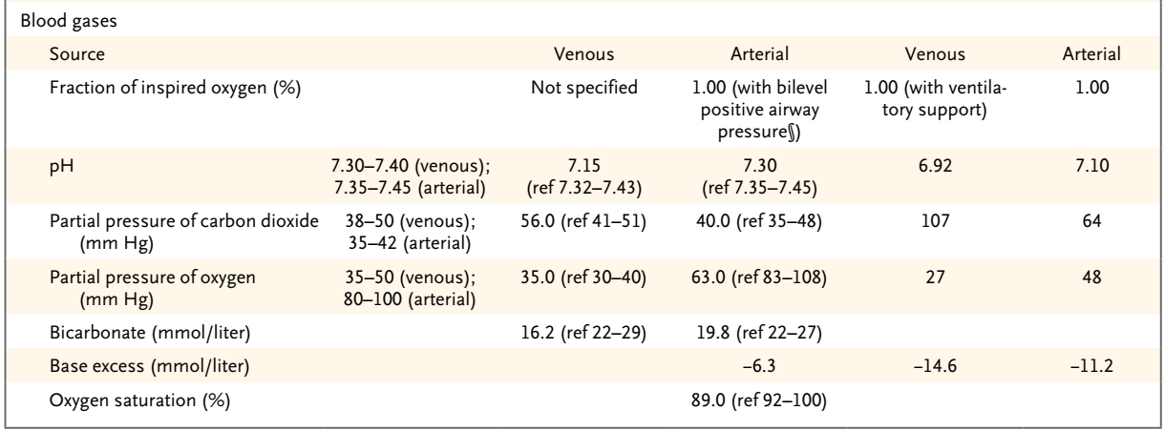

Slide 25
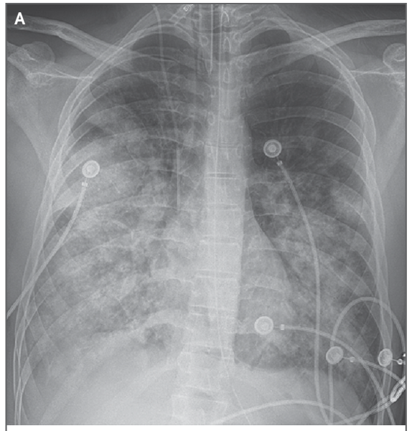
ΕΡΓΑΣΤΗΡΙΑΚΟΣ – ΑΠΕΙΚΟΝΙΣΤΙΚΟΣ ΕΛΕΓΧΟΣ
ΑΡΝΗΤΙΚΟ ΤΕΣΤ ΓΙΑ ΑΝΤΙΓΟΝΟ INFLUENZA AΠΟ ΡΙΝΙΚΟ ΕΠΙΧΡΙΣΜΑ
ΤΟΞΙΚΟΛΟΓΙΚΟΣ ΕΛΕΓΧΟΣ: (+) ΚΑΝΝΑΒΙΔΟΕΙΔΗ
HIV (-)

Slide 26
ΔΙΑΦΟΡΟΔΙΑΓΝΩΣΗ
ΥΠΟΝΟΙΑ ΛΟΙΜΩΞΗΣ
ΥΠΟΤΑΣΗ – ΤΑΧΥΚΑΡΔΙΑ
ΤΑΧΥΠΝΟΙΑ – ΥΠΟΞΑΙΜΙΑ
ΛΕΥΚΟΠΕΝΙΑ
ΟΞΕΙΑ ΝΕΦΡΙΚΗ ΑΝΕΠΑΡΚΕΙΑ
ΓΑΛΑΚΤΙΚΑ
D-DIMERS
INR
ΘΡΟΜΒΟΠΕΝΙΑ

Slide 27
ΔΙΑΦΟΡΟΔΙΑΓΝΩΣΗ
ΥΠΟΝΟΙΑ ΛΟΙΜΩΞΗΣ
ΥΠΟΤΑΣΗ – ΤΑΧΥΚΑΡΔΙΑ
ΤΑΧΥΠΝΟΙΑ – ΥΠΟΞΑΙΜΙΑ
ΛΕΥΚΟΠΕΝΙΑ
ΟΞΕΙΑ ΝΕΦΡΙΚΗ ΑΝΕΠΑΡΚΕΙΑ
ΓΑΛΑΚΤΙΚΑ
D-DIMERS
INR
ΘΡΟΜΒΟΠΕΝΙΑ
ΣΗΠΤΙΚΗ ΚΑΤΑΠΛΗΞΙΑ
+
ΔΙΑΧΥΤΗ ΕΝΔΑΓΓΕΙΑΚΗ ΠΗΞΗ

Slide 28
ΑΝΤΙΜΕΤΩΠΙΣΗ
ΑΥΞΗΣΗ ΧΟΡΗΓΗΣΗΣ ΕΠΙΝΕΦΡΙΝΗΣ
ΕΝΑΡΞΗ:
ΔΟΒΟΥΤΑΜΙΝΗΣ, ΒΑΣΟΠΡΕΣΣΙΝΗΣ, ΔΙΤΤΑΝΘΡΑΚΙΚΩΝ
ΒΑΝΚΟΜΥΚΙΝΗΣ, ΚΕΦΕΠΙΜΗΣ, TMP/MTX, ΛΕΒΟΦΛΟΞΑΣΙΝΗΣ
ΧΟΡΗΓΗΣΗ ΒΙΤΑΜΙΝΗΣ Κ ΚΑΙ ΜΕΤΑΓΓΙΣΗ ΜΕ ΑΙΜΟΠΕΤΑΛΙΑ
TUS: ΜΕΙΩΜΕΝΟ EF, ΔΙΑΧΥΤΑ ΜΕΙΩΜΕΝΗ ΚΑΡΔΙΑΚΗ ΛΕΙΤΟΥΡΓΙΑ, ΧΩΡΙΣ ΔΙΑΤΑΣΗ ΔΕΞΙΑΣ ΚΟΙΛΙΑΣ Η΄ ΠΕΡΙΚΑΡΔΙΑΚΗ ΣΥΛΛΟΓΗ

Slide 29
ΣΥΜΦΩΝΕΙΤΕ ΜΕ ΤΗΝ ΑΝΤΙΒΙΟΤΙΚΗ ΑΓΩΓΗ??
ΒΑΝΚΟΜΥΚΙΝΗ
ΚΕΦΕΠΙΜΗ
TMP/MTX
ΛΕΒΟΦΛΟΞΑΣΙΝΗ

Slide 30
ΣΥΜΦΩΝΕΙΤΕ ΜΕ ΤΗΝ ΑΝΤΙΒΙΟΤΙΚΗ ΑΓΩΓΗ??
ΒΑΝΚΟΜΥΚΙΝΗ
ΚΕΦΕΠΙΜΗ
TMP/MTX ?????
ΛΕΒΟΦΛΟΞΑΣΙΝΗ

Slide 31
ΔΙΑΦΟΡΟΔΙΑΓΝΩΣΗ
ΔΙΑΣΠΑΡΤΑ ΔΙΗΘΗΜΑΤΑ – ΑΝΑΠΝΕΥΣΤΙΚΗ ΑΝΕΠΑΡΚΕΙΑ
+
ΡΑΓΔΑΙΑ ΕΠΙΔΕΙΝΩΣΗ ΕΝΤΟΣ 36 ΩΡΩΝ
??????

Slide 32
ΔΙΑΦΟΡΟΔΙΑΓΝΩΣΗ
ΔΙΑΣΠΑΡΤΑ ΔΙΗΘΗΜΑΤΑ – ΑΝΑΠΝΕΥΣΤΙΚΗ ΑΝΕΠΑΡΚΕΙΑ
+
ΡΑΓΔΑΙΑ ΕΠΙΔΕΙΝΩΣΗ ΕΝΤΟΣ 36 ΩΡΩΝ
ΛΟΙΜΩΞΗ
ΑΝΟΣΟΚΑΤΑΣΟΛΗ + ΕΥΚΑΡΙΑΚΗ ΛΟΙΜΩΞΗ
ΤΟΞΙΚΗ ΕΚΘΕΣΗ
ΑΝΤΙΔΡΑΣΗ ΥΠΕΡΕΥΑΙΣΘΗΣΙΑΣ

Slide 33
ΔΙΑΦΟΡΟΔΙΑΓΝΩΣΗ
ΔΙΑΣΠΑΡΤΑ ΔΙΗΘΗΜΑΤΑ – ΑΝΑΠΝΕΥΣΤΙΚΗ ΑΝΕΠΑΡΚΕΙΑ
+
ΡΑΓΔΑΙΑ ΕΠΙΔΕΙΝΩΣΗ ΕΝΤΟΣ 36 ΩΡΩΝ
+
ΣΗΠΤΙΚΗ ΚΑΤΑΠΛΗΞΙΑ
+
ΔΥΣΛΕΙΤΟΥΡΓΙΑ ΜΥΟΚΑΡΔΙΟΥ
??????

Slide 34
Aitia λοιμωξησ κατωτερου αναπνευστικου

Slide 35
ΒΑΚΤΗΡΙΑΚΕΣ ΛΟΙΜΩΞΕΙΣ
ΠΝΕΥΜΟΝΙΑ ΚΟΙΝΟΤΗΤΟΣ
Streptococcus Pneumoniae
Staphylococcus Aureus
Legionella pneumophila
Chlamydophila pneumoniae
Mycoplasma pneumoniae
Haemophilus infuenzae

Slide 36
ΕΝΔΗΜΙΚΕΣ ΒΑΚΤΗΡΙΑΚΕΣ ΛΟΙΜΩΞΕΙΣ
Bacillus anthracis
ΠΡΟΔΡΟΜΑ ΜΗ ΕΙΔΙΚΑ ΣΥΜΠΤΩΜΑΤΑ ΠΟΥ ΑΚΟΛΟΥΘΟΥΝΤΑΙ ΑΠΟ ΡΑΓΔΑΙΑ ΕΠΙΔΕΙΝΩΣΗ
ΧΩΡΙΣ ΔΙΑΤΑΣΗ ΜΕΣΟΘΩΡΑΚΙΟΥ
ΣΥΝΗΘΩΣ ΒΑΚΤΗΡΙΑΙΜΙΚΟΙ ΑΣΘΕΝΕΙΣ –ΚΑΛΛΙΕΡΓΕΙΕΣ ΑΙΜΑΤΟΣ ΟΜΩΣ ΑΡΝΗΤΙΚΕΣ
Yersinia pestis
ΜΑΥΡΗ ΠΑΝΩΛΗ – ΑΠΟΥΣΙΑ ΙΣΤΟΡΙΚΟΥ ΕΠΙΣΚΕΨΗΣ ΣΕ ΜΕΡΗ ΕΝΔΗΜΙΑΣ (ΒΟΡΕΙΟ ΜΕΞΙΚΟ, ΒΟΡΕΙΑ ΑΡΙΖΟΝΑ, ΝΟΤΙΟ ΚΟΛΟΡΑΝΤΟ, ΚΑΛΙΦΟΡΝΙΑ, ΒΟΡΕΙΟ ΟΡΕΓΚΟΝ, ΔΥΤΙΚΗ ΝΕΒΑΔΑ)
Francisella tularensis
Ο ΑΣΘΕΝΗΣ ΝΟΣΕΙ ΤΗ ΔΙΑΡΚΕΙΑ ΤΟΥ ΧΕΙΜΩΝΑ – ΑΠΙΘΑΝΗ ΝΟΣΟΣ

Slide 37
ΜΥΚΗΤΙΑΣΙΚΕΣ ΛΟΙΜΩΞΕΙΣ
ΠΑΡΑΓΟΝΤΕΣ ΚΙΝΔΥΝΟΥ
ΟΥΔΕΤΕΡΟΠΕΝΙΑ ΜΕΤΑ ΑΠΟ ΧΗΜΕΙΟΘΕΡΑΠΕΙΑ
ΑΝΟΣΟΚΑΤΑΣΤΟΛΗ ΜΕΤΑ ΑΠΟ ΜΕΤΑΜΟΣΧΕΥΣΗ ΟΡΓΑΝΟΥ – ΜΥΕΛΟΥ
ΕΠΙΚΤΗΤΗ ΑΝΟΣΟΑΝΕΠΑΡΚΕΙΑ
ΠΑΘΟΓΟΝΑ
Aspergillosis (ΕΙΣΠΝΟΗ ΚΑΝΝΑΒΙΔΟΕΙΔΩΝ)
Pneumonocystis jirovecii (HIV (-))
Histoplasma capsulatum, Coccidioides immitis, Blastomyces dermatitis, Pracoccidioides brasiliensis (ΔΕΝ ΑΝΑΦΕΡΕΤΑΙ ΕΠΙΣΚΕΨΗ ΣΕ ΜΕΡΗ ΕΝΔΗΜΙΑΣ)
Cryptococcus neoformans (ΠΙΟ ΗΠΙΑ ΚΛΙΝΙΚΗ ΕΙΚΟΝΑ)

Slide 38
ΙΟΓΕΝΕΙΣ ΛΟΙΜΩΞΕΙΣ
Parainfluenza (ΑΝΟΣΟΚΑΤΕΣΤΑΛΜΕΝΑ ΠΑΙΔΙΑ ΕΚΤΟΣ ΕΠΟΧΗΣ ΤΗΣ ΓΡΙΠΗΣ)
RSV (ΣΥΧΝΗ ΚΑΙ ΒΑΡΙΑ ΚΛΙΝΙΚΗ ΕΙΚΟΝΑ ΣΕ ΑΝΟΣΟΚΑΤΕΣΤΑΛΜΕΝΑ ΠΑΙΔΙΑ)
HSV, CMV, VSV (ΑΝΟΣΟΚΑΤΑΣΤΟΛΗ)
Influenza
ΧΕΙΜΕΡΙΝΟΙ ΜΗΝΕΣ
ΠΥΡΕΤΟΣ, ΡΙΓΟΣ, ΒΗΧΑΣ, ΔΙΑΡΡΟΙΕΣ
ΔΥΝΗΤΙΚΑ ΘΑΝΑΤΗΦΟΡΟΣ ΝΟΣΟΣ

Slide 39
ΙΟΓΕΝΕΙΣ ΛΟΙΜΩΞΕΙΣ
Parainfluenza (ΑΝΟΣΟΚΑΤΕΣΤΑΛΜΕΝΑ ΠΑΙΔΙΑ ΕΚΤΟΣ ΕΠΟΧΗΣ ΤΗΣ ΓΡΙΠΗΣ)
RSV (ΣΥΧΝΗ ΚΑΙ ΒΑΡΙΑ ΚΛΙΝΙΚΗ ΕΙΚΟΝΑ ΣΕ ΑΝΟΣΟΚΑΤΕΣΤΑΛΜΕΝΑ ΠΑΙΔΙΑ)
HSV, CMV, VSV (ΑΝΟΣΟΚΑΤΑΣΤΟΛΗ)
Influenza
ΧΕΙΜΕΡΙΝΟΙ ΜΗΝΕΣ
ΠΥΡΕΤΟΣ, ΡΙΓΟΣ, ΒΗΧΑΣ, ΔΙΑΡΡΟΙΕΣ
ΔΥΝΗΤΙΚΑ ΘΑΝΑΤΗΦΟΡΟΣ ΝΟΣΟΣ

Slide 40
INFLUENZA
ΧΕΙΜΕΡΙΝΟΙ ΜΗΝΕΣ (ΟΚΤΩΒΡΙΟΣ – ΜΑΡΤΙΟΣ)
ΗΠΑ: ~200,000 ΝΟΣΗΛΕΙΕΣ, ~23,000 ΘΑΝΑΤΟΥΣ ΕΤΗΣΙΩΣ
INFLUENZA A (H3N2): ΤΡΙΠΛΑΣΙΑ ΘΝΗΤΟΤΗΤΑ ΣΥΓΚΡΙΤΙΚΑ ΜΕ ΤΑ ΑΛΛΑ ΣΤΕΛΕΧΗ – ΕΞΑΡΣΗ 2014-2015
ΠΑΡΑΓΟΝΤΕΣ ΚΙΝΔΥΝΟΥ
ΗΛΙΚΙΑ <5 ΕΤΩΝ Η >50 ΕΤΩΝ
ΕΓΚΥΜΟΣΥΝΗ
ΧΡΟΝΙΑ ΝΟΣΗΜΑΤΑ (ΑΝΑΠΝΕΥΣΤΙΚΑ, ΚΑΡΔΙΑΓΓΕΙΑΚΑ, ΝΕΦΡΙΚΑ, ΗΠΑΤΙΚΑ, ΝΕΥΡΟΛΟΓΙΚΑ, ΑΙΜΑΤΟΛΟΓΙΚΑ, ΜΕΤΑΒΟΛΙΚΑ)
ΑΝΟΣΟΚΑΤΑΣΤΟΛΗ
ΠΑΧΥΣΑΡΚΙΑ

Slide 41
ΔΙΑΓΝΩΣΤΙΚΑ ΤΕΣΤ
RAPID INFLUENZA TEST
ΔΙΑΦΟΡΟΙ ΤΡΟΠΟΙ ΛΗΨΗΣ (ΡΙΝΟΦΑΡΥΓΓΙΚΟ, ΡΙΝΙΚΟ ΕΠΙΧΡΙΣΜΑ – ΕΚΠΛΥΜΑ, ΚΑΤΩΤΕΡΟ ΑΝΑΠΝΕΥΣΤΙΚΟ ΕΠΙ ΙΣΧΥΡΗΣ ΥΠΟΨΙΑΣ ΣΕ ΝΟΣΗΛΕΥΟΜΕΝΟΥΣ ΑΣΘΕΝΕΙΣ)
ΠΟΙΚΙΛΛΟΥΣΑ ΕΥΑΙΣΘΗΣΙΑ ΚΑΙ ΕΙΔΙΚΟΤΗΤΑ
ΤΡΟΠΟΣ ΛΗΨΗΣ
ΠΟΣΟΤΗΤΑ ΒΙΟΛΟΓΙΚΟΥ ΥΓΡΟΥ
ΜΕΓΑΛΥΤΕΡΗ ΕΥΑΙΣΘΗΣΙΑ ΤΗΝ 3^{Η} ΜΕΡΑ ΤΩΝ ΣΥΜΠΤΩΜΑΤΩΝ
ΤΟ ΑΡΝΗΤΙΚΟ ΤΕΣΤ ΔΕΝ ΑΠΟΚΛΕΙΕΙ ΤΗ ΔΙΑΓΝΩΣΗ
ΕΠΙ ΥΠΟΨΙΑΣ ΑΜΕΣΗ ΕΝΑΡΞΗ ΑΓΩΓΗΣ ΚΑΙ ΜΟΝΩΣΗ ΑΣΘΕΝΟΥΣ

Slide 42
ΟΡΟΤΥΠΟΙ INFLUENZA
Η5Ν1: ΝΟΣΟΣ ΤΩΝ ΠΤΗΝΩΝ, ΘΝΗΤΟΤΗΤΑ 60%
Η7Ν9: ΘΝΗΤΟΤΗΤΑ 27%
Η5Ν1: ΑΥΞΗΜΕΝΗ ΕΠΙΠΤΩΣΗ ΣΤΑ ΠΟΥΛΕΡΙΚΑ ΣΤΙΣ ΗΠΑ ΤΕΛΗ 2014

Slide 43
ΔΙΑΓΝΩΣΗ
ΕΠΑΦΗ ΜΕ ΠΤΗΝΑ – ΠΟΥΛΕΡΙΚΑ (-)
ΤΑΞΙΔΙ ΣΤΗΝ ΑΣΙΑ (-)
ΑΠΟΥΣΙΑ ΠΑΡΑΓΟΝΤΩΝ ΚΙΝΔΥΝΟΥ
ΠΙΘΑΝΗ ΔΙΑΓΝΩΣΗ: INFLUENZA A + ΕΠΙΛΟΙΜΩΞΗ ΑΠΟ ΑΛΛΟ ΠΑΘΟΓΟΝΟ
S. Aureus
S. pneumoniae
S. pyogenes

Slide 44
Πορεια νοσου
PCR (+) ΓΙΑ INFLUENZA A (H3N2)
XOΡΗΓΗΘΗΚΕ ΒΑΝΚΟΜΥΚΙΝΗ, ΚΕΦΕΠΙΜΗ, ΛΕΒΟΦΛΟΞΑΣΙΝΗ, ΟΣΕΛΤΑΜΙΒΙΡΗ
ΗΜΕΡΑ 1: ΑΙΜΟΚΑΘΑΡΣΗ
ΗΜΕΡΑ 2: ΙΣΧΑΙΜΙΑ ΔΕ ΑΚΡΟΥ ΠΟΔΑ
ΑΓΓΕΙΟΓΡΑΦΙΑ: ΑΓΓΕΙΟΣΠΑΣΜΟΣ ΣΤΟ ΕΠΙΠΕΔΟ ΤΗΣ ΠΟΔΟΚΝΗΜΙΚΗΣ
ΕΓΧΥΣΗ ΠΡΟΣΤΑΓΛΑΝΔΙΝΗΣ ΚΑΙ PCI ΕΠΙΠΟΛΗΣ ΜΗΡΙΑΙΑ ΑΡΤΗΡΙΑ
ΗΜΕΡΑ 3: ΘΕΤΙΚΕΣ ΚΑΛΛΙΕΡΓΕΙΕΣ ΑΙΜΑΤΟΣ ΓΙΑ MSSA
ΗΜΕΡΑ 7: ΚΦ KΛΑΣΜΑ ΕΞΩΘΗΣΗΣ
ΗΜΕΡΑ 8: ΠΝΕΥΜΟΘΩΡΑΚΑΣ ΑΡΙΣΤΕΡΑ

Slide 45
ΠΟΡΕΙΑ ΝΟΣΟΥ
ΗΜΕΡΑ 14: ΛΕΥΚΟΚΥΤΤΑΡΩΣΗ, ΓΑΛΑΚΤΙΚΗ ΟΞΕΩΣΗ ΚΑΙ ΚΑΤΑΠΛΗΞΙΑ
ΛΑΠΑΡΟΤΟΜΗ: ΑΡΝΗΤΙΚΗ ΓΙΑ ΙΣΧΑΙΜΙΑ ΕΝΤΕΡΟΥ – ΕΓΙΝΕ ΑΚΡΩΤΗΡΙΑΣΜΟΣ ΚΑΤΩ ΑΚΡΟΥ
ΕΠΙΔΕΙΝΩΣΗ ΚΛΙΝΙΚΗΣ ΕΙΚΟΝΑΣ
ΗΜΕΡΑ 16: ΑΠΟΣΩΛΗΝΩΣΗ ΚΑΤΟΠΙΝ ΣΥΖΗΤΗΣΗΣ ΜΕ ΤΟ ΣΥΓΓΕΝΙΚΟ ΠΕΡΙΒΑΛΛΟΝ
ΘΑΝΑΤΟΣ ΑΣΘΕΝΟΥΣ
ΝΕΚΡΟΤΟΜΗ

Slide 46
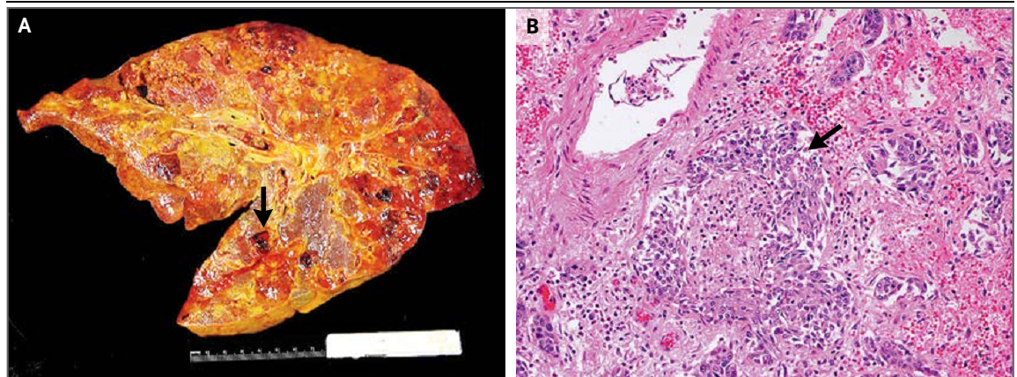
ΠΑΡΟΥΣΙΑ ΚΟΙΛΟΤΗΤΩΝ – ΝΕΚΡΩΤΙΚΗ ΠΝΕΥΜΟΝΙΑ
ΟΡΓΑΝΩΜΕΝΗ ΠΝΕΥΜΟΝΙΑ ΜΕ ΣΥΝΟΔΟ ΠΛΑΚΩΔΗ ΜΕΤΑΠΛΑΣΗ
(INFLUENZA ΛΟΙΜΩΞΗ)

Slide 47
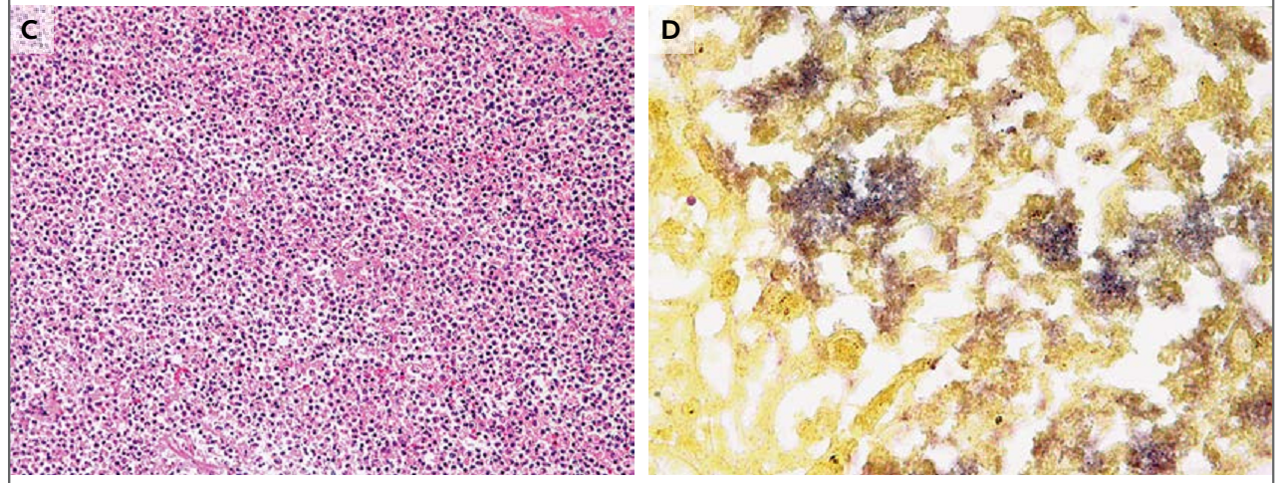
ΑΠΟΣΤΗΜΑΤΟΠΟΙΗΣΗ
Gram (+) ΚΟΚΚΟΙ
S. Aureus

Slide 48
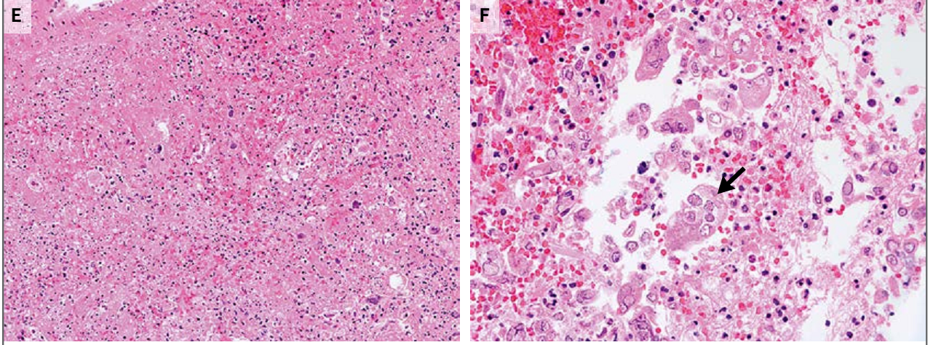
ΠΑΘΟΛΟΓΟΑΝΑΤΟΜΙΚΑ ΕΥΡΗΜΑΤΑ ΥΠΕΡ ΕΡΠΗΤΙΚΗΣ ΛΟΙΜΩΞΗΣ

Slide 49
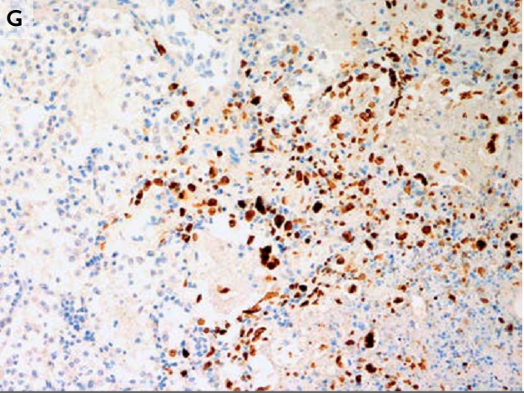
ΘΕΤΙΚΗ ΑΝΟΣΟΪΣΤΟΧΗΜΙΚΗ ΧΡΩΣΗ ΓΙΑ HSV
PCR (+) ΓΙΑ H3N2 KAI HSV-2
(+) ΑΝΟΣΟΪΣΤΟΧΗΜΙΚΗ ΧΡΩΣΗ ΓΙΑ S.AUREUS

Slide 50
ΔΙΑΓΝΩΣΗ
INFLUENZA (H3N2) + EΠΙΛΟΙΜΩΞΗ ΑΠΟ S. AUREUS
ΑΠΟΥΣΙΑ ΑΝΑΦΟΡΩΝ ΓΙΑ ΣΥΣΧΕΤΙΣΗ ΜΕΤΑΞΥ INFLUENZA ΚΑΙ HSV-2
Η ΔΙΑΣΩΛΗΝΩΣΗ ΣΥΣΧΕΤΙΖΕΤΑΙ ΜΕ ΛΟΙΜΩΞΗ ΑΠΟ HSV-1 ΣΕ ΜΗΧΑΝΙΚΟ ΑΕΡΙΣΜΟ
Η ΕΡΠΗΤΙΚΗ ΠΝΕΥΜΟΝΙΑ ΕΜΦΑΝΙΖΕΤΑΙ ΚΥΡΙΩΣ ΣΕ ΑΝΟΣΟΚΑΤΕΣΤΑΛΜΕΝΟΥΣ ΑΣΘΕΝΕΙΣ

Slide 51
ΠΙΘΑΝΗ ΑΙΤΙΑ ΘΑΝΑΤΟΥ
INFLUENZA: ΕΝΑΡΚΤΗΡΙΑ ΝΟΣΟΣ
ΒΑΚΤΗΡΙΑΙΜΙΑ ΑΠΟ S. AUREUS: ΣΗΠΤΙΚΗ ΚΑΤΑΠΛΗΞΙΑ ΚΑΙ ΒΑΡΙΑ ΚΛΙΝΙΚΗ ΕΙΚΟΝΑ ΤΟΥ ΑΣΘΕΝΟΥΣ
HSV-2: ΑΙΤΙΑ ΘΑΝΑΤΟΥ

